Slide 1
"РАЗВИТИЕ КРЕАТИВНОГО МЫШЛЕНИЯ ОБУЧАЮЩИХСЯ В СОВРЕМЕННОЙ ШКОЛЕ ПОСРЕДСТВОМ ТЕХНОЛОГИИ ТИМБИЛДИНГА"
Изакова Александра Сергеевна
учитель английского языка
МБОУ СОШ №19, г. Пензы

Slide 2
3 КЛЮЧА РАЗУМА
ЗНАНИЕ
МЫСЛЬ
ВООБРАЖЕНИЕ
Ведущая идея современной системы образования - формирование у школьников способности находить нестандартные решения в новых неосвоенных ситуациях
С 2021 года оценка креативного мышления - ключевой компонент исследования PISA

Slide 3
«Под креативностью следует понимать способность отказываться от стереотипных способов мышления»
П. Гилфорд
«Креативность – это просто создание связей между вещами.
Творческие люди могут связать разные кусочки своего опыта и синтезировать что-то новое»
Стив Джобс
«Творчество – это видеть то, что видят все, но затем придумать новую мысль, о которой никогда н думали раньше, и выражать её каким-то образом»
Нил ДеграссТайсон
«Если мы хотим вернуть себе творческую свободу, мы должны сначала вернуть себе контроль над своим разумом. Необходимо питать мозг реальными данными, которые позволяют решать фундаментальные проблемы, разум будет обрабатывать эти данные даже в фоновом режиме и предлагать неожиданные решения»
Павел Дуров
КРЕАТИВНОСТЬ – СПОСОБНОСТЬ НЕСТАНДАРТНО МЫСЛИТЬ И ОРИГИНАЛЬНО ВЫРАЖАТЬ СВОИ ИДЕИ, ЧУВСТВА, ЭМОЦИИ
Креативное мышление - способность продуктивно участвовать в выдвижении,оценке и совершенствовании оригинальных решений, генерацию нового знания или создание продуктовпроявления творчества и воображения

Slide 4
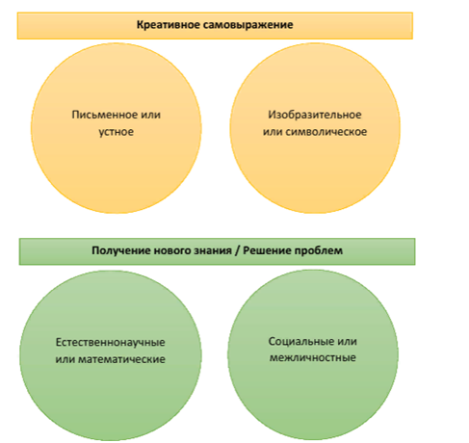
ВОПРОС: как организовать образовательный процесс, чтобы сформировать у учеников креативное мышление?
ОТВЕТ: в условиях классно-урочной системы оптимальным инструментом для развития креативного мышления школьников является их групповое взаимодействие.

Slide 5
ПРОТИВОРЕЧИЕ
О приоритете групповой формы организации учебной деятельности говорится в нормативных документах разных уровней
ФГОС нового поколения (Приказ Министерства Просвещения от 31.05.2021 №286, вступают в силу с 1.09.2022):
- личностные результаты должны отражать готовность и способность вести диалог с другими людьми и достигать в нем взаимопонимания;
- метапредметные результаты должны отражать умение организовывать учебное сотрудничество и совместную деятельность с учителем и сверстниками; работать в группе: находить общее решение и разрешать конфликты на основе согласования позиций и учета интересов
Программа воспитания (Приказ Министерства Просвещения от 11.12.2020 №712):
Модуль «Детские общественные объединения». Воспитание осуществляется через поддержку и развитие традиций и ритуалов, формирующих у ребенка чувство общности с другими его членами, чувство причастности к тому, что происходит в объединении

Slide 6
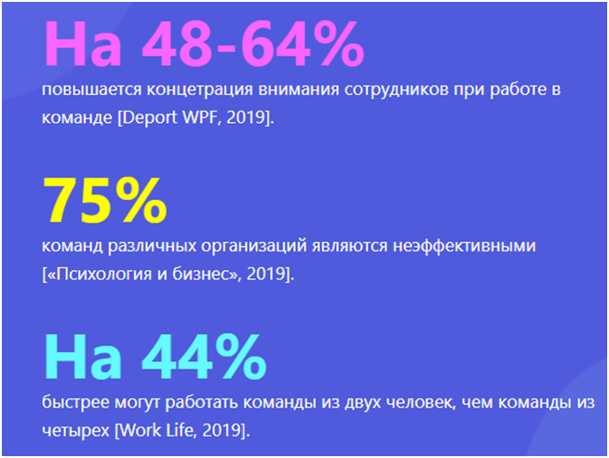
ПРОТИВОРЕЧИЕ
Умение работать в команде является дефицитным у большинства сотрудников современных компаний

Slide 7
Группа – ограниченная в размерах общность людей, выделяемая из социального целого на основе определенных признаков (характера выполняемой деятельности, социальной или классовой принадлежности, структуры, композиции, уровня развития и т. д.)
Команда – это группа людей, объединенных достижением общей цели, общими мотивами, интересами, идеалами во многом соответствующими личным целям каждого и действующих сообща
ЦЕЛЬ технологии тимбилдинга - сплочение участников определенной группы и раскрытие внутренних ресурсов каждого члена команды для достижения общей цели
TEAMSKILLS (КОМАНДНЫЕ НАВЫКИ)
teamspirit (командный дух)

Slide 8
ФУНКЦИИ
• повышение мотивации
• замена агрессивного соперничества на здоровую конкуренцию и сотрудничество
• психологическая разгрузка
• создание эффективных моделей взаимодействия и коммуникации
• сплочение коллектива с целью эффективной совместной работы
• замена агрессивного соперничества на здоровую конкуренцию и сотрудничество
• повышение уровня доверия и взаимопомощи
• повышение уровня инициативности и ответственности каждого члена команды

Slide 9
ТИПЫ ТИМБИЛДИНГА
1.Спортивный тимбилдинг
- «веревочный курс»
- дэнстерапия
2. Психологический (ролевой) тимбилдинг
- «деловой театр»
- шерстяной тимбилдинг
3.Творческий тимбилдинг
- командное творчество
- картонный тимбилдинг
4. Интеллектуальный тимбилдинг
- найти и обезвредить

Slide 10
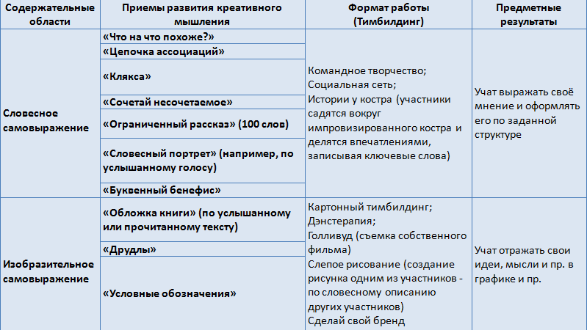
МОДЕЛЬ РАЗВИТИЯ КРЕАТИВНОГО МЫШЛЕНИЯ ПОСРЕДСТВОМ ТЕХНОЛОГИИ ТИМБИЛДИНГА

Slide 11
МОДЕЛЬ РАЗВИТИЯ КРЕАТИВНОГО МЫШЛЕНИЯ ПОСРЕДСТВОМ ТЕХНОЛОГИИ ТИМБИЛДИНГА

Slide 12
If you can – help! Можешь – помоги!
Can’t alone? Let’s do together! Не можешь один – сможем вместе!
Hear and listen! – Слышать и слушать!
We are all different! – Мы все разные!
Next time it will be better! – В следующий раз получится еще лучше!

